Slide 1
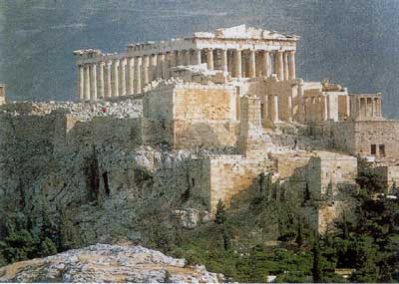
雅典卫城
雅典是古希腊最大的城邦之一，领土约2550平方千米，人口最多时约20万—30万。雅典卫城，在今希腊雅典西南部，建在一陡峭的山冈上，原为雅典城邦的城堡；公元前5世纪改建为雅典宗教活动的中心。

Slide 2
6.2 雅典城邦的民主政治
■从君主制到民主制
■人民主权与轮番而治
■雅典民主的得失

Slide 3
一、从君主制到民主制
——雅典民主政治确立过程
1、贵族制取代君主制
1）时间：公元前8-前7世纪
2）原因：
A、王权腐朽、衰落
B、贵族崛起、独揽大权
3)、权力中心：贵族会议（实行执政官制度——取代君主个人专制）
4）、意义：标志“王政时代”的结束，雅典贵族统治发展到顶峰，为政体进一步向民主制演化准备了条件。
5）、局限：奴隶主贵族掌握权力

Slide 4
君主制与贵族制的比较
君主制
贵族制
个人专制，刚愎自用，暴虐无道
集体领导，平等协商，少数服从多数
表现
职位
世袭制、终身制
选举制、任期制
君主制是人治，贵族制则由人治向法治转化，但仍由贵族垄断官职。
结论

Slide 5
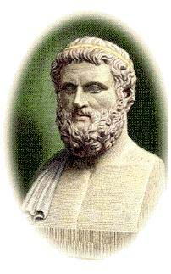
2、梭伦改革（前594年）
1）、背景：贵族与平民矛盾激化，内战一触即发
2）、主要内容及影响：
A、废除一切债务和债务奴隶制
——确立了个人自由不容侵犯的
公民权利，解放了平民
B、设立新的司法机关——民众法庭
——平民成为司法的主人
C、确立新的选举法——特别是抽签选举
和差额选举
—— 体现了机会均等、公开、公平的民主原则
D、按财产多少划分等级和权利义务；
——打破了贵族制下的出身世袭制
梭伦

Slide 6
3）、结果：改革成功
成功原因：
A、顺应了时代需要；
B、措施得当——既保护私有制又力
求避免两极分化
4）、作用：打击了氏族制度的残余势力，为雅典奴隶主民主制奠定了基础。
5）、评价：
梭伦改革一定程度上消除了贵族与平民的矛盾，稳定了雅典的社会秩序。但很多改革措施都带有折中的色彩，在改革中他主要扮演了“调停者”的角色。富者有势、贫者无权的状态依然存在，贵族与平民的矛盾没有得到根本解决。

Slide 7
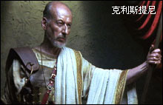
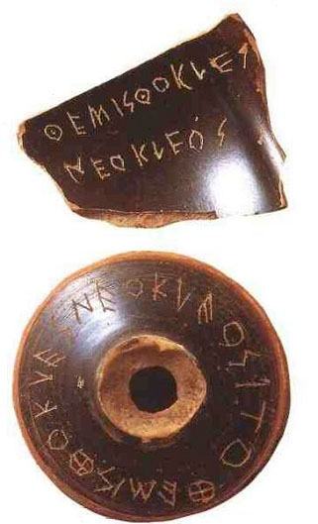
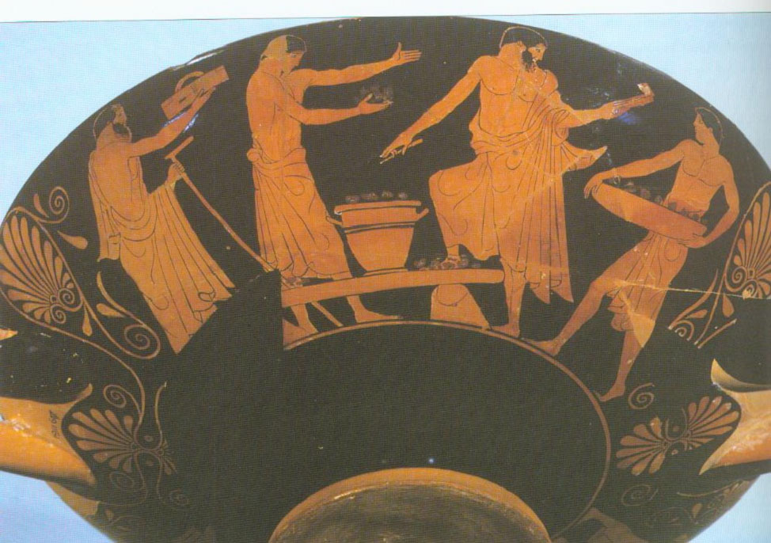
3、克里斯提尼改革（前509年）
1）主要内容及影响：
A、“陶片放逐法”
——把以富人为主的反民主势力
置于公民大会的严密控制之下
记载了放逐者名字的陶片碎块
（雅典瓶画：点票）

Slide 8

陶片放逐法不能说明雅典民主政治的
A、直接民主制
B、民主的局限性
C、是制约贵族的重要手段
D、维护了公民的利益
√
B、地域部落（10个）代替血缘部落（4个）
——打破血缘的束缚，是迈向民主政治的关键
C、确立行政区选制度，组建“五百人议事会”
——扩大了民主政治的群众基础，选举制度得到进一步完善
2）作用：雅典民主制最终得以确立

Slide 9
二、人民主权与轮番而治
1、雅典民主制的特点：
人民主权 ：
主权在民
轮番而治 ：
全体公民轮流成为统治者和被统治者
思考：雅典采取了哪些措施来保证民主制的正常运作？这些措施是否有效？

Slide 10

下列人员不得在公民大会上发言：
任何殴打父母的人；
任何不赡养父母的人；
任何未按指令服兵役和从战场逃脱的人；
任何挥霍掉从父母或从其他人那里继承下来的财产的人……
2、公民大会
性质：
产生方式：
职责：
公民权利：
组织程序：
条件限制：
作用：
国家最高权力机关
20岁以上公民均可参加
审议并决定一切国家大事
参与权、知情权、发言权、选举与被选举权
就某项议案展开辩论（利弊？）
参与权、发言权
是实施直接民主的最重要机关；辩论促进了对知识的崇尚与演说术的发展，促成了古希腊文明的辉煌。

Slide 11
3、五百人议事会
性质：
产生方式：
名额分配：
几率、任期：
职责：
权力范围：
作用：
公民大会的附属机构
30岁以上公民抽签产生
比例代表制
2/1
准备提案、主持大会、代表最高权力、监督行政官员落实公民大会决议
行政权、监督权、司法权
是雅典民主政治特征的重要体现

Slide 12
4、民众法庭
性质：
产生方式：
条件限制：
职责：
权力范围：
作用：
日常司法机构
30岁以上公民抽签产生
无公共债务和犯罪前科
除凶杀案和少数重大的特殊案件外的一切刑事和民事案件；终审高级公职人员的任职资格
司法权
终审高级公职人员的任职资格；有权裁决公民大会和“五百人议事会”是否违背法律，对立法权、行政权起到制衡作用

Slide 13
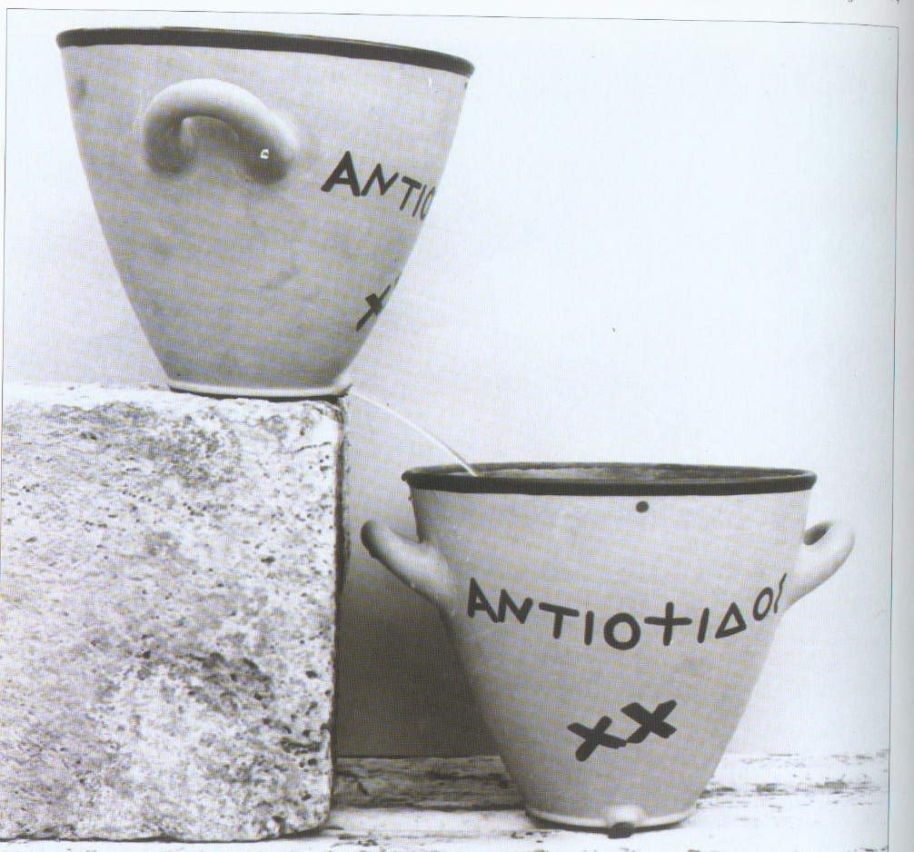
体现了民众法庭执法的什么原则呢?
水时计（6分钟）
公平公正!
5、其它行政和军事机构

Slide 14
雅典三大机构的比较
机构 | 性质 | 职责 | 产生
公民大会
五百人议事会
民众法庭
最高权力机构
审议并决定一切国家大事，每年召开40次
20岁以上公民均可
附属机构
准备提案,主持公民大会,监督落实决议
抽签(比例代表制度)
审理案件,终审高级公职人员任职资格
司法机关
抽签

Slide 15
雅典人帕帕迪的政治生活
帕帕迪是个雅典郊区的农民，今年（前399年）三十岁，他是家庭中的男主人。今天是个太阳高照的日子，他要去雅典去参加公民大会，这个公民大会虽然每十天就开一次，严重影响帕帕迪干农活，但他还是很愿意去，因为什么呢?

Slide 16
他和妻子一起到了雅典公民大会的会场门口，大会还没有正式开始，会场象往常一样热闹，会场围着篱笆，设有十道大 门。 “大家注意，今天是公民大会，外邦人,妇女不许入内。”在门口执勤的监察员大声地喊着。
帕帕迪的妻子为什么不能进去呢?

Slide 17
今天的第一项议题是投票选出民主防碍者。每个有投票资格的雅典公民，在自己选区的入口处领取一块陶片，写下名字后，他把陶片交给工作人员。帕帕迪不识字，他只好请旁边的一位体面的贵族写，写了谁也不知道。这次获票最多的是一个贵族库特森。他的名字一宣布时，人们争相谴责他的不利国家的行为：“他以为自己曾在对波斯人的战争中立下了功劳，就居功自傲，现对国家大事从不关心，总是关心自己的个人利益。”一个公民愤愤地说。
这项议程属于雅典民主政治的什么内容呢?

Slide 18
第二项是对是否进一步扩大海军规模进行辩论和表决。主持人首先宣布了发言人资格。事先已经有所准备的贵族们立刻分成两派，互相攻诘，这时帕帕迪的一个远房亲戚桑拉跳上讲演台，正准备要发表演说，突然听到下面一个声音：“这个殴打父母的不孝之子有什么资格在这儿发言？”原来是帕帕迪在揭发他，立即，在一场臭骂声中桑拉下了台。
桑拉为什么会被轰下台？

Slide 19
公民大会结束后，帕帕迪有资格参与法庭审判员的抽签,倒霉的帕帕迪在参加无数次抽签后，这一次终于如愿地抽中了黄豆而不再是黑豆，成为民众法庭6000名审判员中的一名，审判的对象是苏格拉底。哲学家苏格拉底，现年70岁，被控犯有“不敬国神“、”另立新神”和“败坏青年”的罪行而送交审判。在法庭上，苏格拉底为自己辩护，并再一次重申了自己的哲学观点。帕帕迪本听不懂是什么意思，但他竟然听见苏格拉底说象自己这样目不识丁的人没有资格参加审判？！被激怒了的帕帕迪决定举手投他有罪！结果表决以360票通过了死刑判决。
帕帕迪为什么可以审判苏格拉底?

Slide 20
读后有感：
一个以言论自由著称的城市竟然对一个除了运用言论自由以外没有犯任何其他罪行的哲学家提出起诉!

Slide 21
三、雅典民主的意义和局限
1、积极方面：
(1)为人类提供了一种集体管理的新形式(2)多数人参政，群众监督，是政治更民主，统治更稳定；
(3)促成了雅典政治、经济和文化的发展
2、消极方面：
①非公民没有民主
②只是男性公民的民主
3、实质：
奴隶主的阶级统治方式

Slide 22
本课主要内容
1、雅典民主制确立的进程:
君主制--贵族制--民主制
2、雅典民主制的特点：
人民主权、轮番而治
3 、雅典的民主政治:
公民大会、五百人会议、民众法庭、其他行政和军事机构
4 、如何评价雅典的民主政治:
积极方面、消极方面

Slide 23

练习题：
1、通过改革在雅典最终确立了民主制的是
A、梭伦 B、克里斯提尼
C、伯利克里 D、屋大维
2、以下哪些属于雅典所创造的民主运作方式
①差额选举法 ②任期制
③议会制 ④比例代表制
A、③④ B、②③④
C、①②③ D、①②③④

Slide 24
3、雅典民主制的基本特点是
A、终身制、世袭制
B、平等协商、少数服从多数
C、集体领导的任期制和选举制
D、人民主权和轮番而治
4、在雅典公民大会休会期间的国家最高权力机关是
A、执政官 B、元老院
C、五百人议事会 D、民众法庭

Slide 25
5、以下有关雅典民主的说法，不正确的是
A、创造了一系列法治基础上的民主运作新方式
B、有利于发挥个人参与国家建设的积极性和主动性
C、在城邦内部每一个人都享有充分的民主
D、促成雅典政治、经济和文化全盛时期的到来
6、一个雅典公民，他身上不会发生的事情是
A、他可能被选举为执政官
B、他可以因为个人小事向国家最高权利机关申述
C、他可以和妻子一道去参加公民大会
D、他可以对公职人员进行监督

Slide 26
连线题
准备条件
引上轨道
确立民主制度
梭伦改革
克里斯提尼改革
贵族统治

Slide 27
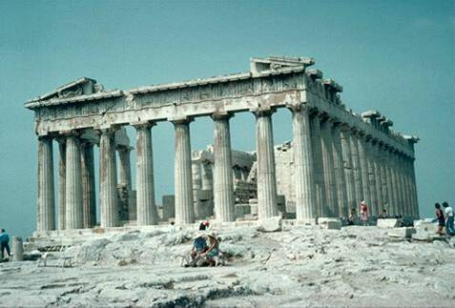
思考探究：
黑格尔在《历史哲学》中有关于海洋民族与大陆民族的特性的论述，他认为海洋民族易于走向分权制、民主制，而大陆民族易于走向集权制。其关于“集权制”与“分权制”的观点，你是否赞同？请说明理由。

Slide 28
海洋民族多种经济形态并存，生活、生产方式呈现多样化,这就逐步侵蚀和瓦解了它们的血缘氏族组织，冲垮了宗法地域关系。在初建的国家内，政权、财权、神权与族权分离，从而有利民主制度的发展。
而大陆民族属于辽阔领域精耕细作型农耕经济。生产力的单一型发展并没有使这里的血缘纽带遭受侵蚀。氏族首领权力、地位不断加强，君主集政权、财权、神权于一身，又有宗法族权的社会基础，实现了血缘组织与国家形态熔铸一体的格局，在政治文化渊源方面更多地呈现出群体和集权制的倾向。

Slide 29
思考：
古雅典民主政治形成的原因怎样？

